Slide 1


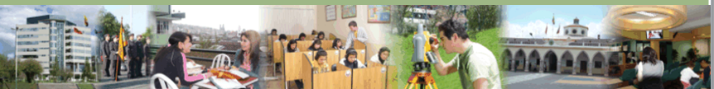
“IDENTIFICACIÓN, CARACTERIZACIÓN MORFOLÓGICA Y EVALUACIÓN DE UN DEPREDADOR PARA EL CONTROL BIOLÓGICO DE MINADOR (Liriomyza spp) EN EL CULTIVO DE GYPSOPHILA (Gypsophila paniculata)”
Pozo Albán Juan Fernando
Solano Jaramillo Claudia Beatriz
Director: Ing. Elizabeth Urbano S. PhD

Slide 2
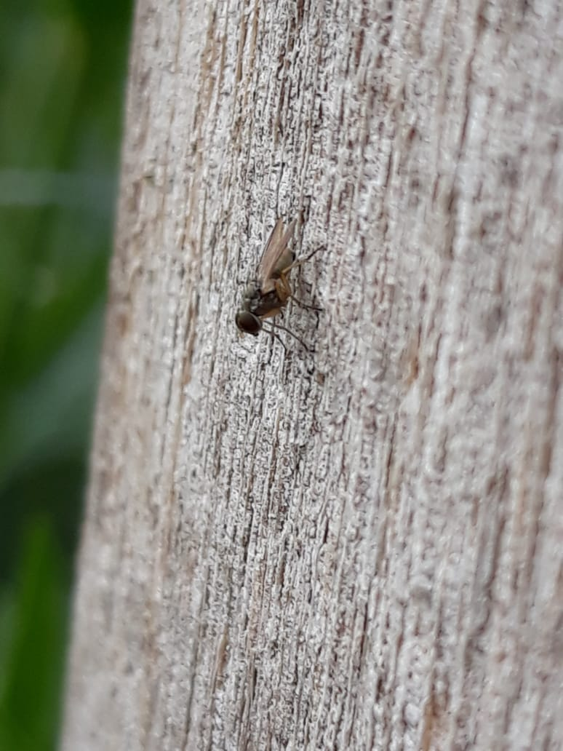
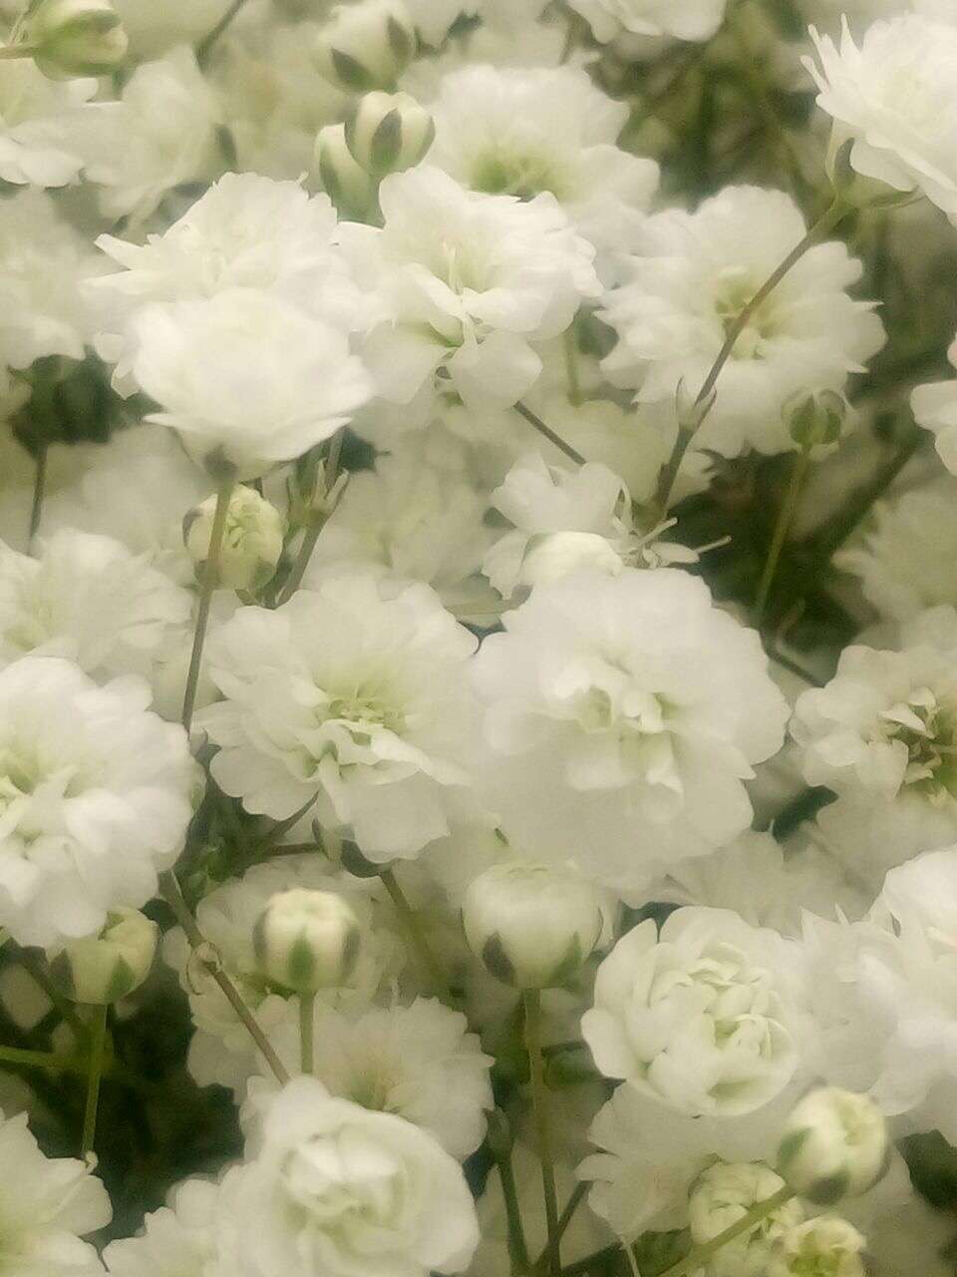
ANTECEDENTES
Superficie cultivada 967 hectáreas
Búsqueda alternativas con uso de control biológico
Participación del 17,22% del total de producción.
Liriomyza spp (plaga cuarentenaria), genera pérdidas del 30 a 40%.

Slide 3
PROBLEMA
Adaptación y reproducción
Daños de hasta el 66,41%
Cuarentenaria
Costos agroquímicos.
Daños ambiente

Slide 4
Ataque de Liriomyza spp
Taxonomía
Clase: Insecta
Ciclo de vida
A 25°C y con una HR de 75%, tiene un ciclo de 22 días.
De cada 10 puntos de alimentación 2 son oviposturas
Control
Costo de control puede llegar a 800 Dólares Semana/ha.
Orden: Díptera
Familia: Agromysidae,
Género: Liriomyza

Slide 5
ALTERNATIVAS DE SOLUCIÓN

Slide 6
China siglo III, uso de controladores biológicos
Pueden ser depredadores, parasitoides y entomopatógenos
Natural
Aplicado

Slide 7
Origen
Región Paleotropical
Polífago
Control biológico
Características biológicas, etológicas y ecológicas.
Díptero
Fácil adaptación

Slide 8
Individuo Hembra
Coenosia attenuata
Individuo Macho

Slide 9
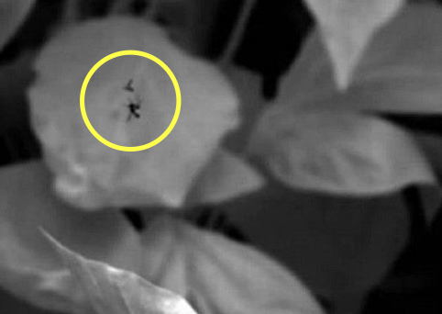
ETOLOGÍA

Slide 10
OBJETIVO GENERAL
Identificar y caracterizar morfológicamente un depredador presente en el sector El Quinche, para el control biológico de Liriomyza spp en el cultivo de gypsophila (Gypsophila paniculata).

Slide 11
OBJETIVOS ESPECÍFICOS
Identificar el depredador biológico encontrado en el sector El Quinche.
Realizar la caracterización morfológica del depredador biológico.
Evaluar el efecto del depredador como controlador biológico en el cultivo de gypsophila (Gypsophila paniculata), a nivel de laboratorio y campo
Evaluar la calidad de exportación y productividad del cultivo de gypsophila
Determinar la viabilidad económica de la aplicación del depredador biológico a nivel de campo.
Difundir los resultados de la investigación a los floricultores.

Slide 12
MATERIALES Y MÉTODOS
Captura de insectos.
Recría de Liriomyza spp y Coenosia attenuata.
Toma de datos en laboratorio.
Toma de datos en campo.
:

Slide 13
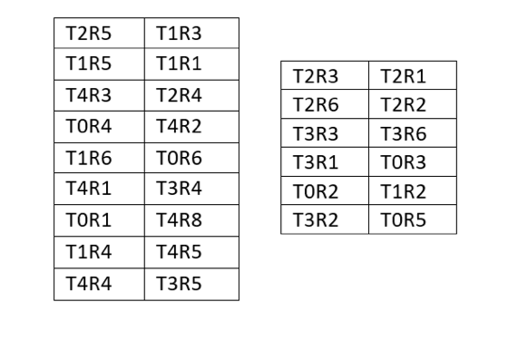
Diseño Experimental
Laboratorio
Se estableció un DCA, unifactorial.
5 tratamientos
6 repeticiones
Campo
DCA
4 tratamientos
4 repeticiones
F1 | C4 | Q3 | C2 | C3 | F2 | Q2 | T4
F3 | T1 | T2 | C1 | Q4 | T3 | Q1 | F4

Slide 14
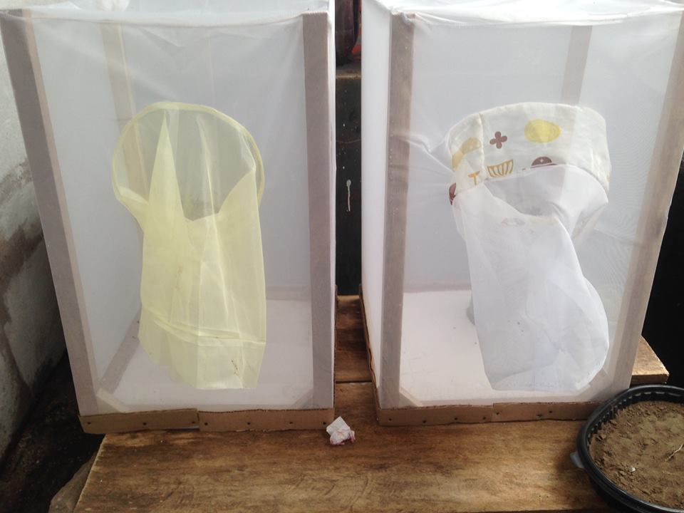
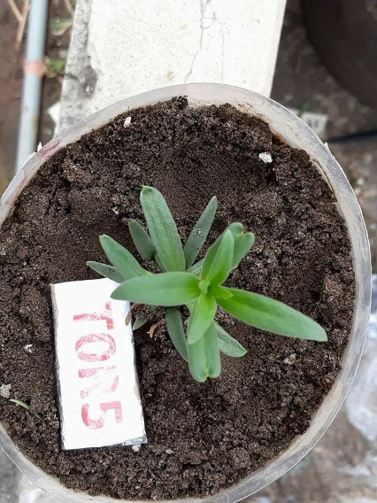
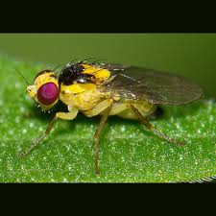
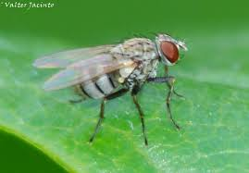
Laboratorio
Temperatura: 25°C +/- 3°C
Luxes: 2080lux
Humedad Relativa: 60+/- 10%
Fotoperiodo: 14h Día:10h Oscuridad.
Liberación de 5 Liriomyzas/Tratamiento con toma de datos semanales.
Tratamientos: T0= 0 C., T1= 1C., T2= 2 C., T4= 4 C. y T8= 8 C.

Slide 15
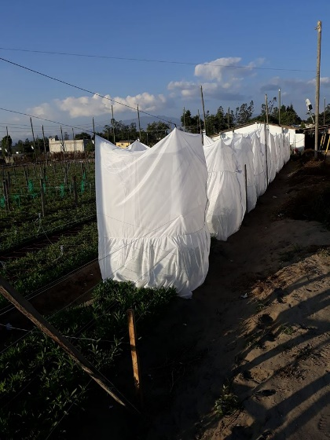
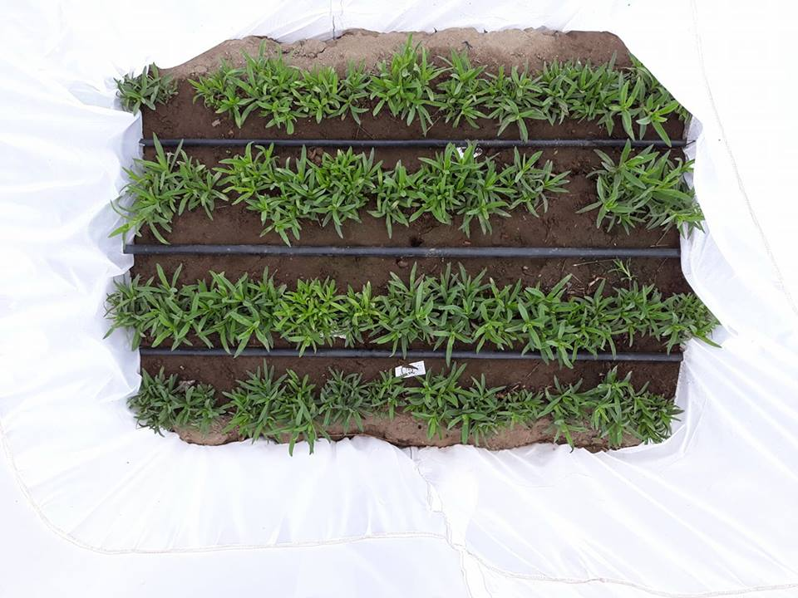
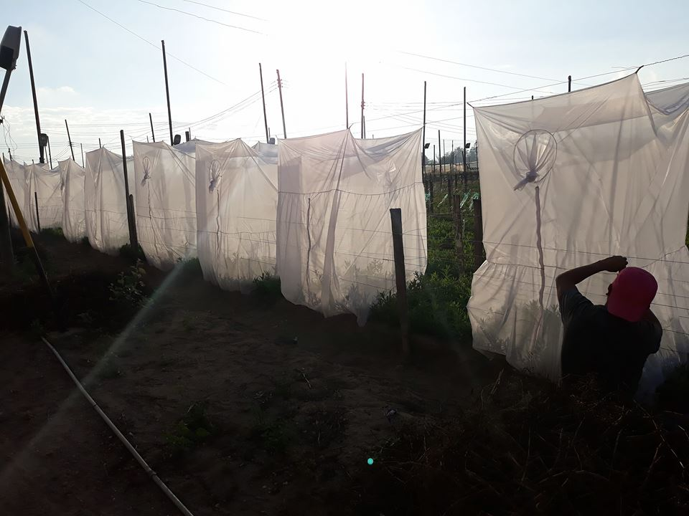
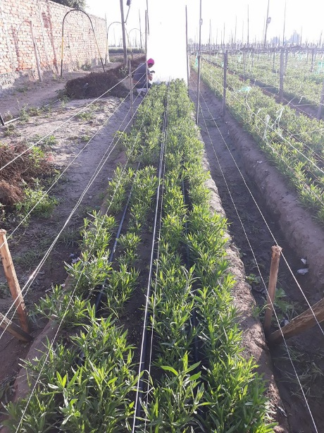
Campo (Primera Fase)
Micro invernadero de 1 x 1 x 1,8 m, de tela tipo “vela de novia”
Liberación semanal de 5 Liriomyzas/planta más el correspondiente tratamiento
T0 =Finca; T1 = Testigo Absoluto; T2= 2,08 C./planta; T4= Químico.
Toma de datos transcurrido 4 días de la liberación de los individuos.

Slide 16
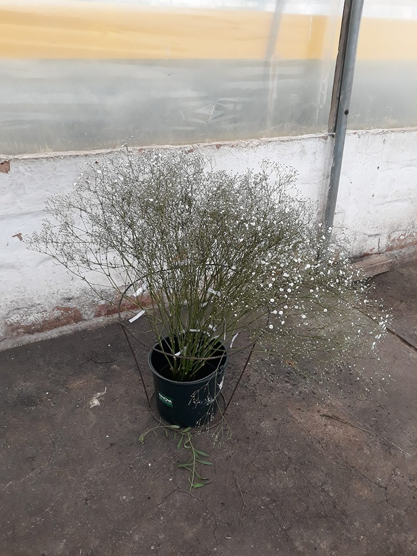
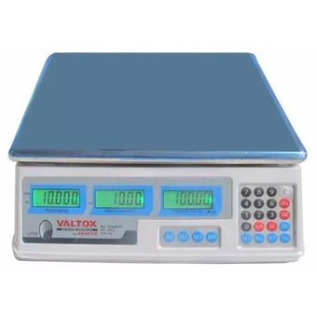
Campo (Segunda Fase)
Poscosecha
Cosecha de tallos/ tratamiento
Traslado a poscosecha
Pesaje de tallo/tratamiento con hojas.
Pesaje de tallos/ tratamiento sin hojas
Armado de tallos exportables

Slide 17
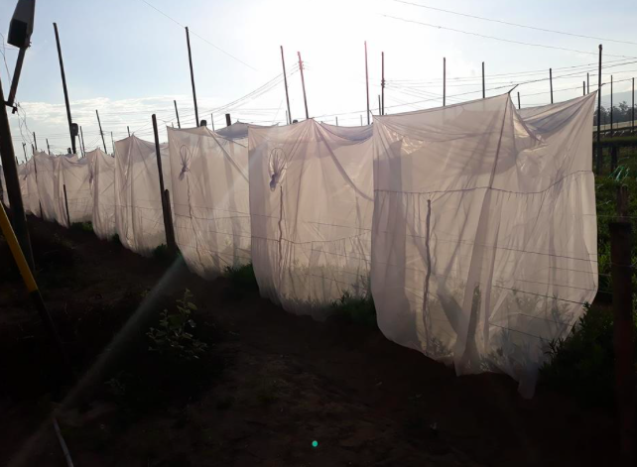
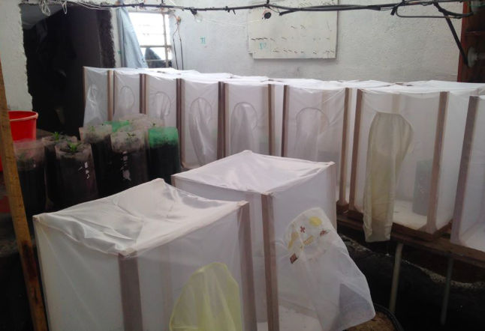
VARIABLES ANALIZADAS
Laboratorio
  Eficiencia
Campo
  Incidencia
  Productividad desechada por Liriomyza spp
  Productividad exportable

Slide 18
RESULTADOS Y DISCUSIÓN

Slide 19
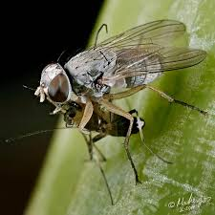
  Identificación y caracterización morfológica del Insecto Controlador de Liriomyza spp,
Se colectaron individuos presuntamente controladores biológicos para su posterior análisis llevado a cabo en el Laboratorio de Entomología de la Pontificia Universidad Católica del Ecuador y de la Universidad de las Fuerzas Armadas- ESPE, realizando la identificación.

Slide 20
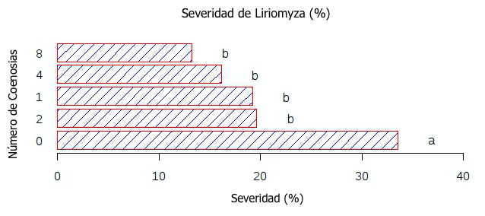
Evaluar el efecto del depredador como controlador biológico, a nivel de laboratorio
Tratamiento | Media | Rango
0 | 33.52400 | a
2 | 19.60267 | b
1 | 19.19903 | b
4 | 16.13113 | b
8 | 13.20867 | b
T0: Sin Coenosias; T1: 1 Coenosia; T2: 2 Coenosias;
T4: 4 Coenosias; T8: 8 Coenosias.

Slide 21
    Número de individuos de Coenosia attenuata
Estimación del número de individuos de Coenosia attenuata para el control de Liriomyza spp, en laboratorio, basados en el Modelo Ajustado de: Michaelis-Menten.
Eficiencia (%) | # de individuos
80 | 2,08
90 | 4,68

Slide 22
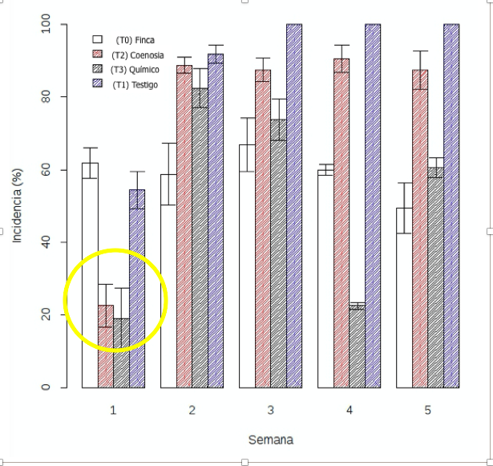
Evaluar el efecto del depredador como controlador biológico, a nivel de campo

Slide 23
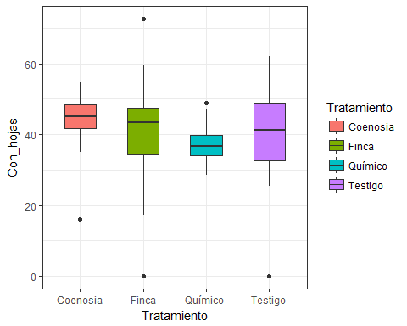
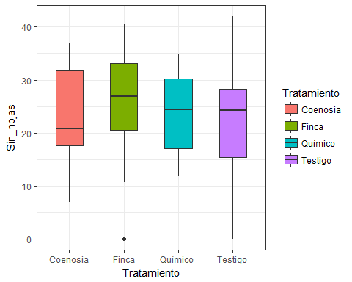
Evaluar la calidad de exportación y productividad del cultivo de gypsophila (Gypsophila paniculata), con los mejores tratamientos medidos en laboratorio
Productividad exportable, peso con hojas
Productividad exportable, peso sin hojas

Slide 24
Número total de tallos exportables por tratamiento
Comparación de medias del número de tallos exportados por tratamiento en un periodo de 5 semanas en la Finca Savisa S.A. El Quinche, Ecuador, 2018 (Fisher 5%)
Tratamiento | Medias | Rango
( T0) Finca | 76,2 | b
(T3) Químico | 52,6 | ab
(T2) Coenosia | 39,2 | a
(T1) Testigo | 25,6 | a

Slide 25
Análisis costo-beneficio por tratamiento
Tratamiento | Rendimiento ajustado/ha | Total costos que varían por ha (d) | Beneficio neto
T0 | 809625 | 0 | 809625
T1 | 272000 | 385643,75 | -113643,75
T2 | 416500 | 409881,87 | 6618,125
T3 | 558875 | 445300 | 113575

Slide 26
Difundir los resultados de la investigación a los floricultores

Slide 27
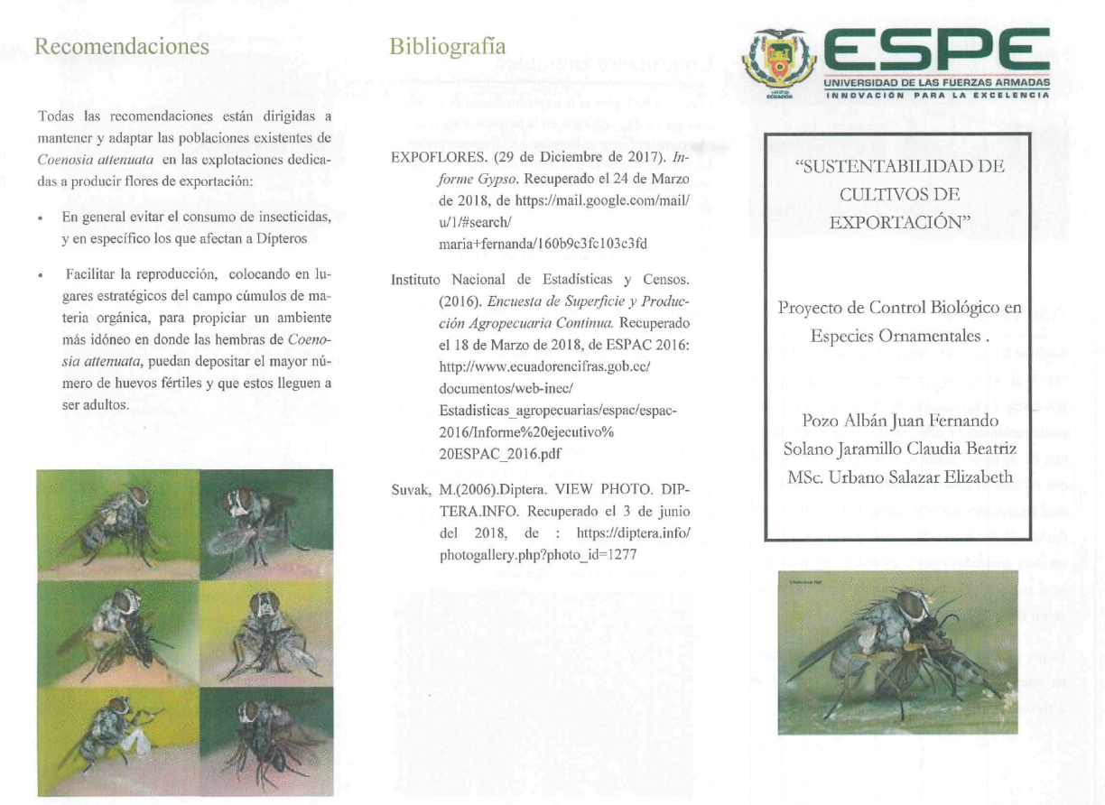
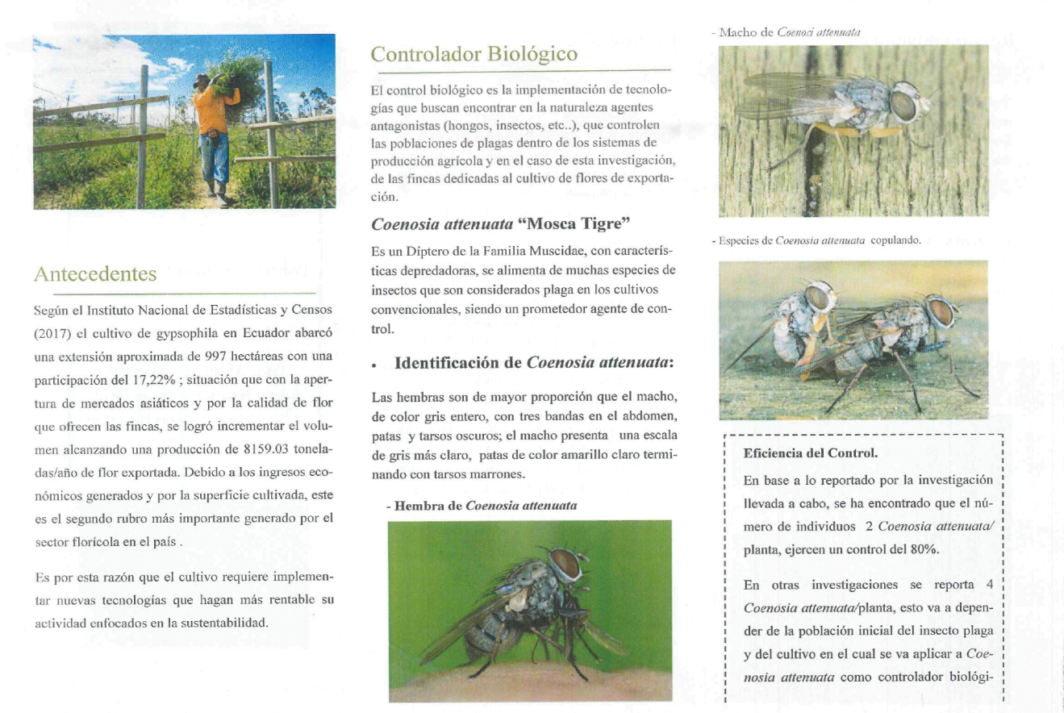

Slide 28
CONCLUSIONES

Slide 29
El análisis morfológico del insecto determinó que pertenece al orden Díptera, familia Muscidae, género Coenosia, especie attenuata.
El número de individuos de Coenosia attenuata/planta es de 2,08 con una eficiencia de control del 80%.
Se debe garantizar que las 2,08 Coenosias/planta dispongan de un área no menor a 4,9 m².
La mayor eficiencia en el control de Liriomyza spp tuvo el tratamiento T3: Químico a lo largo del ensayo en campo, pero para la primera semana T3 y T2: Coenosia, compartieron rango (e).

Slide 30
El tratamiento T2: Coenosia presentó el mayor peso promedio de tallos con hojas con 43 gr/tallo.
El tratamiento T0: Finca obtuvo el mayor peso promedio sin hojas con respecto al T2: Coenosia attenuata.
Al obtener mayor peso con hojas T2, se puede concluir que el Ecuador podría tener mayores ingresos por concepto de la venta de tallos, al utilizar al Controlador Biológico Coenosia attenuata.
Coenosia attenuata es un controlador eficiente para Liriomyza spp, y promueve la conservación de la flora y fauna de las zonas agroecológicas dedicadas a la explotación del cultivo de gypsophila.

Slide 31
El tratamiento T0: Finca, generó la mayor producción con 381 tallos exportables.
El tratamiento T0: Finca obtuvo el mayor beneficio neto con un total de 809 625 usd/año/ha.

Slide 32
RECOMENDACIONES

Slide 33
Capacitar a los técnicos de las florícolas en la identificación del Controlador Biológico Coenosia attenuata.
Para que exista un control eficiente de Liriomyza spp, los técnicos de las florícolas deben monitorear la presencia de un nivel de 2,08 Coenosia/planta.
Se recomienda hacer monitoreos de la presencia del insecto plaga y del controlador durante la semana 4 a 9 del cultivo.

Slide 34
Realizar investigaciones sobre, la crianza, el manejo y la liberación de Coenosia attenuata, que permita a las fincas floricultoras tener poblaciones elevadas del depredador a fin de evitar la aplicación de químicos.
Realizar un plan de manejo integral usando el depredador Coenosia attenuata a fin de mejorar el manejo sanitario de los cultivos ornamentales y, específicamente de gypsophila considerando que es el segundo cultivo más importante desde el punto de vista económico para la serranía ecuatoriana.

Slide 35
GRACIAS

